Slide 1


UNIDAD DOS
ACTIVIDAD UNO
ESTUDIANTE VIRTUAL
YESICA JOHANNA CUBILLOS FONSECA

Slide 2

CONDICIONES QUE LLEVARON A MARTHA A FRACASAR EN SU EXPERIENCIA COMO ESTUDIANTE VIRTUAL
Lo que llevo a Martha al fracaso de su carrera, fue que no fue constante, dedicada, no pregunto , incumplida con todas sus actividades y no participo en ningún foro .

Slide 3

TRIUNFO | FRACASO
Organiza tu tiempo: Debes tener claro el tiempo que necesitas para dedicarle al estudio. | Mala gestión del tiempo: No saco suficiente tiempo para sus estudios.
Aprovecha al máximo las nuevas tecnologías: Herramientas como foros, redes sociales, chats o videoconferencias sirven como lugar de encuentro entre alumnos y profesores. | Falta de utilizar las herramientas: no acudió a las diferentes instrumentos de aprendizaje.
Motívate: El estudio a distancia requiere constancia y paciencia. | Desmotivación: no sintió la importancia que tenia la careara para su viada personal
Nunca dudes en preguntar Cuando estudias desde tu casa, la resolución de posibles dudas es algo importantísimo ya que te permite seguir avanzando. | No preguntar: no pregunto sus dudas e inquietudes para hacer que la carreara fuera mas agradable.
Establece prioridades Identifica las obligaciones y tareas más urgentes para realizarlas en primer lugar. | Incumplimiento : no fue cumplida con cada actividad asignada en el trascurso del semestre .

Slide 4
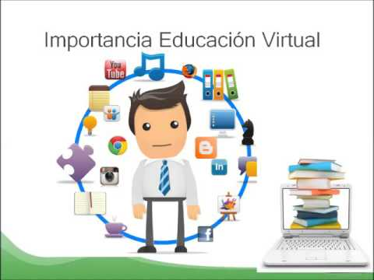
SOLUCIÓN AL CASO DE MARTHA
El papel que las tecnologías de la información y las comunicaciones pueden jugar en el aprendizaje se ha justificado también, por el número de sentidos que pueden estimular, y la potencialidad de los mismos en la retención de la información.

Slide 5

trabajar de forma cooperada con la educación y ofrecer un aporte significativo lograr tener una excelente desempeño educativo durante el periodo de estudio.

Slide 6

“Nunca consideres el estudio como una obligación, sino como una oportunidad para penetrar en el bello y maravilloso mundo del saber”.
GRACIAS

Slide 7

UNIDAD DOS
ACTIVIDAD UNO
MOMENTO INDEPENDIENTE
CASO: ESTUDIANTE VIRTUAL
YESICA JOHANNA CUBILLOS

Slide 8

¿ Por que Martha no tuvo buenos resultados en esta forma de educación ?
Martha no tubo buenos resultados en su educación virtual, fue la falta de compromiso con sus actividades que de debía estar ejecutando durante la formación académica.
La falta de socializarse con los compañeros o tutores para despejar dudas y tener en cuenta las opiniones de los demás compañeros y así mismo poder solucionar algunas inquietudes.

Slide 9

¿ Cundo tenga dudas, sobre los temas a tratar en cada asignatura quien me los va ayudar a resolver ?
Cundo se tenga alguna duda de cualquier asignatura se debe comunicar con el tutor de la respetiva asignatura, y así el le colabora con la explicación de el interrogante que se tenga.
En la plataforma hay una opción que dice línea de ayuda allí le dan la ayuda necesaria.

Slide 10
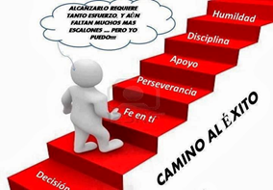
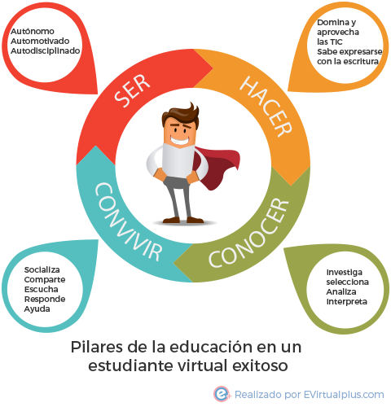
¿ Que debo hacer en la modalidad virtual para tener éxito ?
tendrás que creerte y sentirte parte de este modelo de estudio.
Deberás tener habilidades tecnológicas
uso frecuente de internet y las redes sociales.
Comunicarás tus necesidades y preocupaciones
Ocupar parte de tu tiempo y esfuerzo

Slide 11

¿ Que es la educación virtual y que es un estudiante virtual ?
La educación virtual :
no es una modalidad mejor o peor que la educación presencial, es una forma diferente de asumir el proceso de aprendizaje, incluso ambas son modalidades que pueden complementarse, explica la comunicadora social, doctora e integrante del grupo de investigación de educación en ambientes virtuales de la Universidad
Los estudiantes virtuales: actualmente son una población que está acudiendo al ambiente virtual en busca de desarrollo y necesitan de mayores opciones para capacitarse. Sin embargo también debemos destacar que existen personas que están conectadas al mundo virtual y ven en él un lugar de oportunidades para desarrollarse de forma internacional. Entre estos aspectos los estudiantes virtuales están adquiriendo características que los destaca y les permite introducirse al aprendizaje virtual de una mejor manera.

Slide 12

¿ cuantas horas debe dedicar a estudiar diariamente?
Pues, como siempre, hay opiniones para todos los gustos. Eso sí, conviene tener en cuenta que durante el día también tenemos que llevar a cabo otras obligaciones. Por ejemplo, asistir a clase, comer con tranquilidad, asearnos o ir al trabajo. Además, es recomendable reservar un par de horas para la desconexión. Pero como tal la cantidad de horas que se debe tener para estudiar es autónomo de cada estudiante.

Slide 13

¿ En quien se puede apoyar si requiere de ayuda ?
Si se requiere ayuda en la formación académica se debe dirigir a línea de ayuda, o sino al tutor correspondiente al área de la inquietud que se tiene.

Slide 14

¿ De que manera van a estar organizadas sus asignaturas y sus actividades?
El factor más importante en la Organización de Actividades es el TIEMPO, que se asigna a cada tarea. A continuación presento la organización de mis obligaciones como estudiante de la modalidad virtual de tal manera se organiza en un cronograma con las fechas
CRONOGRAMA DE ACTIVIDADES
FASE | OBJETIVO ESTRATEGICO | OBJETIVO ESPECIFICO | ACTIVIDADES | RESPONSABLE | INDICADORES | PRODUCTO | FECHA
 |  |  |  |  |  |  | Inicio | Fin.
Área 1
Área 2
Área 3

